Slide 1

Inteligencia Artificial
Adquisición automática del conocimiento
Primavera 2009
profesor: Luigi Ceccaroni

Slide 2
Tipos de aprendizaje
Aprendizaje inductivo: Creamos modelos de conceptos a partir de generalizar ejemplos simples. Buscamos patrones comunes que expliquen los ejemplos.
Aprendizaje analítico o deductivo: Aplicamos la deducción para obtener descripciones generales a partir de un ejemplo de concepto y su explicación.

Slide 3
Tipos de aprendizaje
Aprendizaje genético: Aplica algoritmos inspirados en la teoría de la evolución para encontrar descripciones generales a conjuntos de ejemplos.
Aprendizaje conexionista: Busca descripciones generales mediante el uso de la capacidad de adaptación de redes de neuronas artificiales.

Slide 4
Adquisición del conocimiento
Marco de referencia: proceso de construcción de un sistema basado en el conocimiento:
  Adquisición del conocimiento
  Representación del conocimiento
  Método de resolución
  Construcción del motor de inferencia

Slide 5
Adquisición del conocimiento
Adquisición del conocimiento ≡ Traspaso del conocimiento de los expertos (o de las fuentes de conocimiento) en un dominio determinado hacia un formalismo de representación computable del conocimiento
FC₁ ≡ Experto₁
. . . .
FC_{n} ≡ Experto_{n}
Ingeniero
del
conocimiento
Base
de
conocimiento
Dominio (hechos, relaciones, asociaciones)
Conocimiento
Proceso de resolución (heurísticas, métodos)

Slide 6
Metodologías para la adquisición de conocimiento
Cómo obtener el conocimiento?
  Interacción con entrevistes
  Herramientas automáticas de explicitación del conocimiento
  Técnicas basadas en el aprendizaje automático inductivo
    Construcción de arboles de decisión:
      Los nodos representan atributos.
      Las ramas representan los posibles valores del atributo.

Slide 7
Aprendizaje automático inductivo
Técnicas orientadas a problemas de análisis (clasificación/interpretación)
El experto expresa su conocimiento en una forma habitual para él:
observaciones/ejemplos
Se transforma esta representación en la del sistema.
Se requiere una validación del experto.

Slide 8
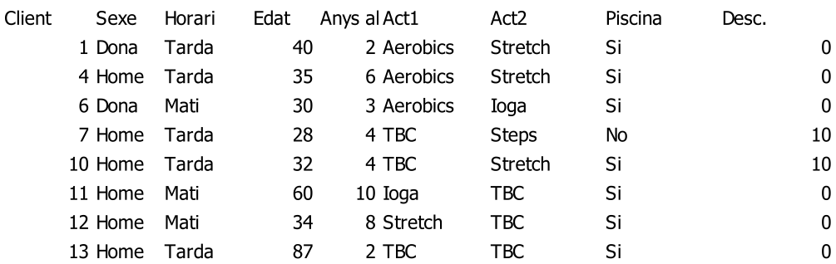
Aprendizaje automático inductivo
Ejemplo: datos sobre un gimnasio

Slide 9
Aprendizaje automático inductivo
Objetivo: Agrupar objetos similares
  Hay poca información del dominio y se quiere obtener más.
Técnicas:
  Métodos de agrupación (clustering)
Ejemplo: se quieren hacer dos grupos:
  Clase 1
  Clase 2

Slide 10
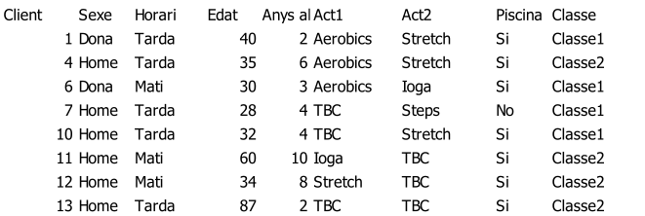
Aprendizaje automático inductivo
Objetivo : Clasificar nuevos “objetos”
Se empieza de una situación más informada, sabiendo que existen grupos ya definidos.
Se determinan las características peculiares de cada grupo para poder ubicar un nuevo objeto en la clase que le corresponde.

Slide 11
Aprendizaje automático inductivo
Métodos:
  Arboles de decisión:
    CART, ID3, ASSISTANT, C4.5, C5.1
  Reglas de clasificación (ejemplo):
    If Act1 is steps
      then
      Act2 is ioga
    Probabilidad de la regla: 0.9
    La regla existe en 52 registros

Slide 12
Arboles de decisión
Tiene tos
Nada
Mucha
Poca
Tiene fiebre
Pulso alterado
Tiene mucosidad
Sí
No
Sí
No
No
Sí
Decisión 1
Decisión 2
Decisión 3
Decisión 4
Decisión 5
Decisión 6

Slide 13
ID3
ID3 ≡ Induction Decision Tree [Quinlan, 1979, 1986]
Técnica de aprendizaje automático
Inducción de arboles de decisión
Estrategia top-down
A partir de un conjunto de ejemplos/ instancias y la clase a que pertenecen, crea el árbol de decisión mejor que explique las instancias.

Slide 14
ID3
Es un algoritmo voraz para la construcción automática de arboles de decisión, que selecciona en cada paso el mejor atributo.
→
El mejor es el más discriminante (potencialmente más útil)

Slide 15
ID3
El proceso de construcción es iterativo:
  Se selecciona un subconjunto (ventana) de ejemplos del conjunto de entrenamiento (training).
  Se construye (induce) el árbol de decisión que permita discriminar el conjunto de ejemplos de la ventana.
  Si el árbol de decisión inducido explica el resto de ejemplos del conjunto de entrenamiento,
  Entonces el árbol de decisión es el definitivo,
  Sino con los ejemplos mal clasificados se crea una nueva ventana y se vuelve a (2).
  fSi

Slide 16
ID3: idea básica
Seleccionar en cada paso el atributo que discrimina más:
  Permite reducir el tamaño del árbol de decisión.
La selección se hace maximizando una cierta función G, que representa la ganancia de información.

Slide 17
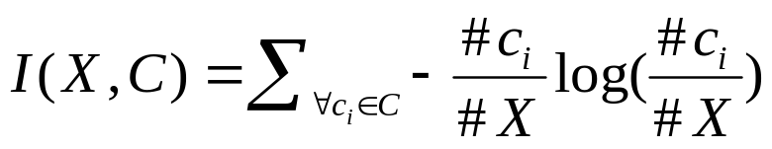
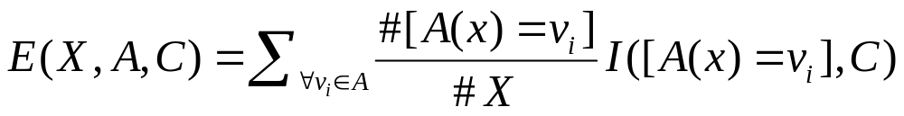
Ganancia de información
Cantidad de información (X = ejemplos, C = clasificación):
Entropía (A = atributo, [A(x) = v_{i} ] = ejemplos con valor v_{i} ):
Ganancia de información:

Slide 18
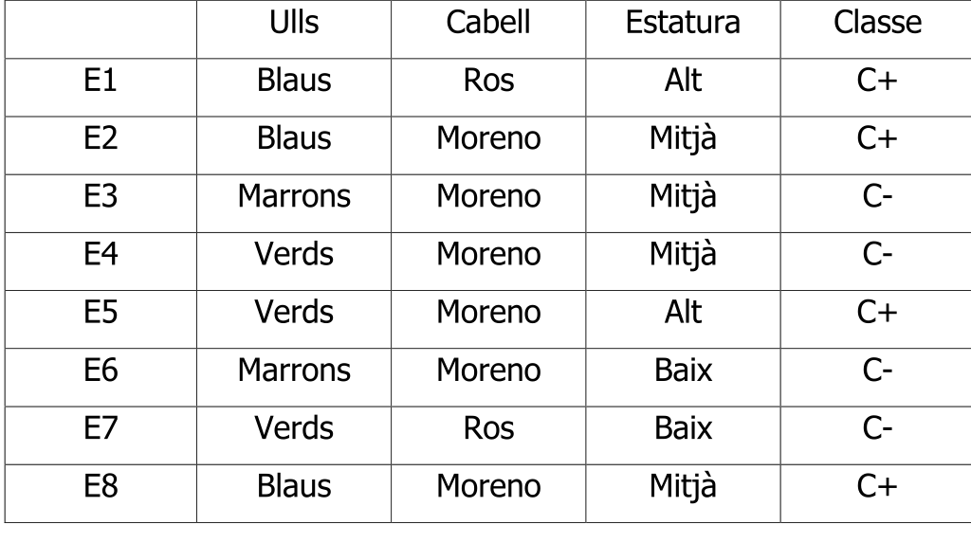
ID3: ejemplo

Slide 19
ID3: ejemplo
I (X, C) = -1/2 log₂ 1/2 -1/2 log₂ 1/2 = 1
(1,2,5,8) (3,4,5,7)
C+ C-
E (X, Ulls) = 3/8 (-1 log₂ 1 - 0 log₂ 0) +
2/8 (-0 log₂ 0 - 1 log₂ 1) +
3/8 (-1/3 log₂ 1/3 - 2/3 log₂ 2/3) = 0.344
E (X, Cabell) = 2/8 (-1/2 log₂ 1/2 - 1/2 log₂ 1/2) +
6/8 (-3/6 log₂ 3/6 - 3/6 log₂ 3/6) = 1
E(X, Estatura) = 2/8 (-1 log₂ 1 - 0 log₂ 0) +
4/8 (-1/2 log₂ 1/2 - 1/2 log₂ 1/2) +
2/8 (-0 log₂ 0 - 1 log₂ 1) = 0.5

Slide 20
ID3: ejemplo
G (X, Ulls) = 1 - 0.366 = 0.656
G (X, Cabell) = 1 - 1 = 0
G (X, Estatura) = 1- 0.5 = 0.5
Ulls
Blaus
Verds
Marrons
1,2,8 3,6 4,7, 5
+ - - +
Cabell Estatura Classe
E4 Moreno Mitjà C-
E5 Moreno Alt C+
E7 Ros Baix C-

Slide 21
ID3: ejemplo
I (X, C) = -1/3 log₂ 1/3 -2/3 log₂ 1/3 = 0,918
(5) (4,7)
E (X, Cabell) = 1/3 (- 0 log₂ 0 - 1 log₂ 1) +
2/3 (-1/2 log₂ 1/2 - 1/2 log₂ 1/2) = 2/3
E (X, Estatura) = 1/3 (-0 log₂ 0 - 1 log₂ 1) +
1/3 (-1 log₂ 1 - 0 log₂ 0) +
1/3 (-0 log₂ 0 - 1 log₂ 1) = 0
G (X, Cabell) = 0,918 - 0,666 = 0,252
G (X, Estatura) = 0,918 - 0 = 0,918
Ros

Slide 22
ID3: ejemplo
Ulls
Blaus
Verds
Marrons
1,2,8 3,6 4,7, 5
+ - - +
Estatura
Alt
baix
Mitjà
5 4 7
+ - -

Slide 23
ID3: ejemplo
Ulls = Blaus → C+
Ulls = Marrons → C-
Ulls = Verds ∧ Estatura = Alt → C+
Ulls = Verds ∧ Estatura = Mitjà → C-
Ulls = Verds ∧ Estatura = Baix → C-

Slide 24
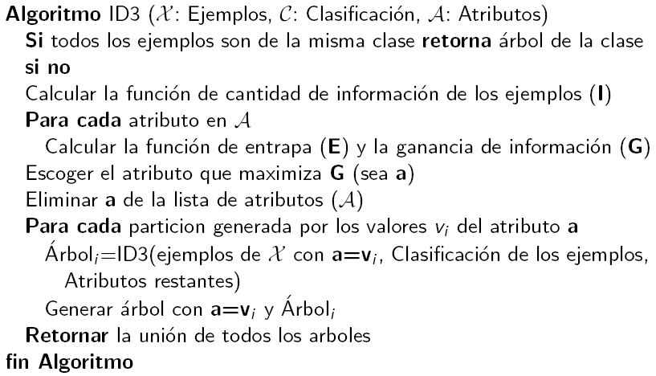
ID3: algoritmo

